Slide 1
בניית ידע אישי וידע קבוצתי: ממידע לידע במסד נתונים שיתופי מתוקשב ד"ר ריקי רימור ד"ר יגאל רוזן בית מדרש משותף למרכז צ'ייס ולשה"ם 1 בדצמבר 2008
Notes:
.

Slide 3
Collaborative Knowledge Building
G. Singh, L. Hawkins, G. Whymark (2007).
An integrated model of Collaborative Knowledge Building
School of Management and Information Systems. Central Queensland University, Rockhampton, Australia.
Interdisciplinary Journal of Knowledge and Learning Objects. Vol 3, 2007
Armin Weinberger (2003)
Scripts for Computer-Supported Collaborative Learning
Effects of social and epistemic cooperation scripts on collaborative knowledge construction.
רימור (2002)
ויגוצקי (1978)

Slide 4
כלים קוגניטיבים
כלים קוגניטיביים" מכוונים לאיתור מידע, הערכתו, ארגונו ובקרה על התהליכים עצמם
לדוגמה: מסדי נתונים, מפות מושגים, עולמונים, מערכות מומחה, וויקי, סביבות של מציאות מדומה.
כלים קוגניטיביים כ"שותפים אינטלקטואליים" Perkins 1993)) - מעצימים את יכולת הלומד לעצב ולתכנן את ייצוגי הידע שלו.

Slide 5
למה מסד?
בנייה של מסדי נתונים - מחייבת את הלומד להיות פעיל ע"י הגדרת קבוצות נתונים, מיונם, ייצוגם במסד ותשאולם
בניית מסד נתונים מערבת ידע פרוצדורלי הכולל אסטרטגיות לבניית המסד, וכן ידע מטאקוגניטיבי הכולל תובנות על מבנה הדעת וייצוגו במבנה של המסד (רימור, 2002).
מסיבה זו אנו רואים במסד הנתונים כלי קוגניטיבי המאפשר ביצוע מטלות הבנה ובניית ידע.

Slide 6
המסד - כלי קוגניטיבי בסביבה מקוונת שיתופית
זיהוי והבנת תהליכים של CKB:
פיתוח של טרמינולוגיה משותפת
Reflection-in-action
(Rogers 2001; Yukawa, 2006)
חשיבה רפלקטיבית ברמת הפרט
החצנת הרפלקציה – דיון קבוצתי
בניית טיעונים, הסברים, שאלות, הנמקות, משוב, ריבוי של נ"ר
יצירה משותפת של הסכמה לבניית ידע

Slide 7
בניית ידע במסד שיתופי
-ZPDהפקת משמעויות משותפות שהפרט לא היה מגיע אליהן בכוחות עצמו (ויגוצקי 78)
Group zone of proximal development (Nyikos & Hashimoto, 1997)
2 רמות של פעילות: אישית, קבוצתית
מטרה משותפת
ידע קודם
חקירה משותפת
בניית הסכמה
בנית מסד

Slide 8
תזכורת חשובה
ויגוצקי - אין הפרדה בין תהליכי הלמידה הקוגניטיביים לבין התהליכים החברתיים
"אינטליגנציה אינה עניין של בעלות (על הידע), צומחת מתוך המשא ומתן הבין אישי" (סלומון, 1998).

Slide 9
הבניית ידע - ארבעה ממדים:
מימד ההשתתפות
המימד האפיסטמולוגי (הכרתי)
מימד הדיון
שיתוף פעולה חברתי להבניית ידע.

Slide 10
כאשר לומדים מנתחים את הסקת המסקנות של חבריהם לקבוצה
או
מקבלים/או דוחים את דעותיהם של חבריהם לקבוצה עד להשגת הקונסנזוס
באילו אמצעים הם משתמשים?
מה מבנה השיח ?
אילו טיעונים ?
אילו הנמקות?
מקורות של ידע קודם?
Keefer et al., 2000. Fischer et al. ,(2000) , Weinberger (2003)

Slide 11
מסד נתונים ככלי לימודי קוגניטיבי
הגדרת קבוצות נתונים
מיון נתונים
ייצוג נתונים
ביצוע שאילתות
הבניית ידע מטה-קוגניטיבי
(רימור, 2002; Nason, Lloyd & Ginns, 1996)

Slide 12
מטרת המחקר
לבחון את הקשר שבין מידת פעילות הסטודנטים בפורום
הקורס לבין היקף ואיכות תרומתם למטלה השיתופית של
בניית מסד נתונים.

Slide 13
שיטת המחקר
אוכלוסיית המחקר: 44 סטודנטים לתואר שני בקורס:
"ממידע לידע" העוסק בבניית ידע בסביבות למידה טכנולוגיות
הליך:
השתתפות בפורום הקורס ב-6 נושאים לפחות.
בניית מסד נתונים שיתופי מתוקשב בסביבת
Google Spreadsheets:
חלוקה לצוותים בני 3 משתתפים,
בחירת 15 היגדים מפורום הקורס

Slide 14
המטלה:
ברמה אישית: סיווג היגדים מהפורום – לפי סוגי ידע ומיונם במסד
ברמה קבוצתית: משוב ודיון על סיווג שנעשה על ידי חברי הצוות, עד לקבלת הסכמה.
http://estudy.openu.ac.il/opus/bin/en.jsp?enZone=Upload108193
http://spreadsheets.google.com/ccc?key=p-IBTp3FRcMHYsea5l8QECA&
http://estudy.openu.ac.il/opus/bin/en.jsp?enZone=Editor109159&enDispWho=Editor^l248413

Slide 15
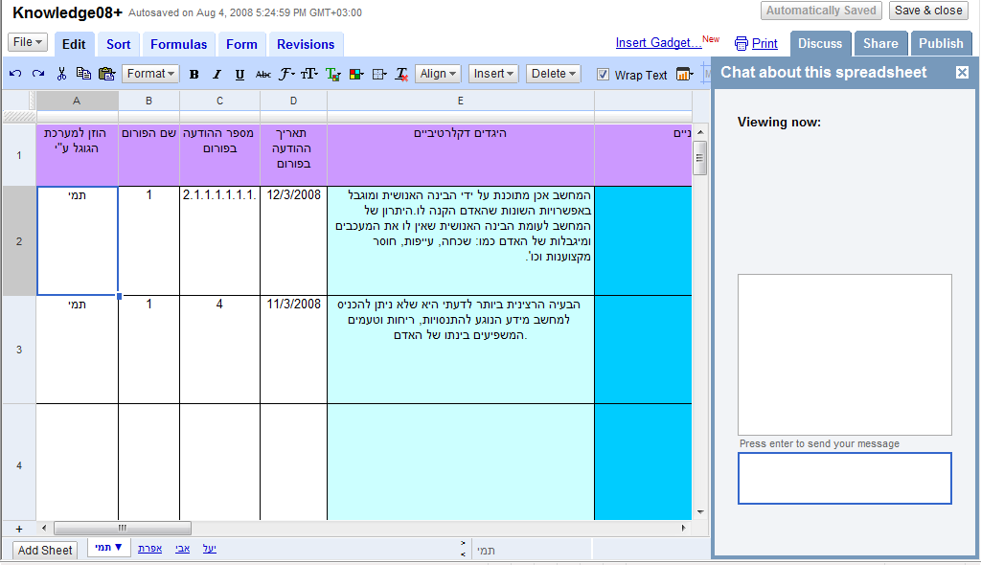
תיאור הסביבה הלימודית

Slide 16
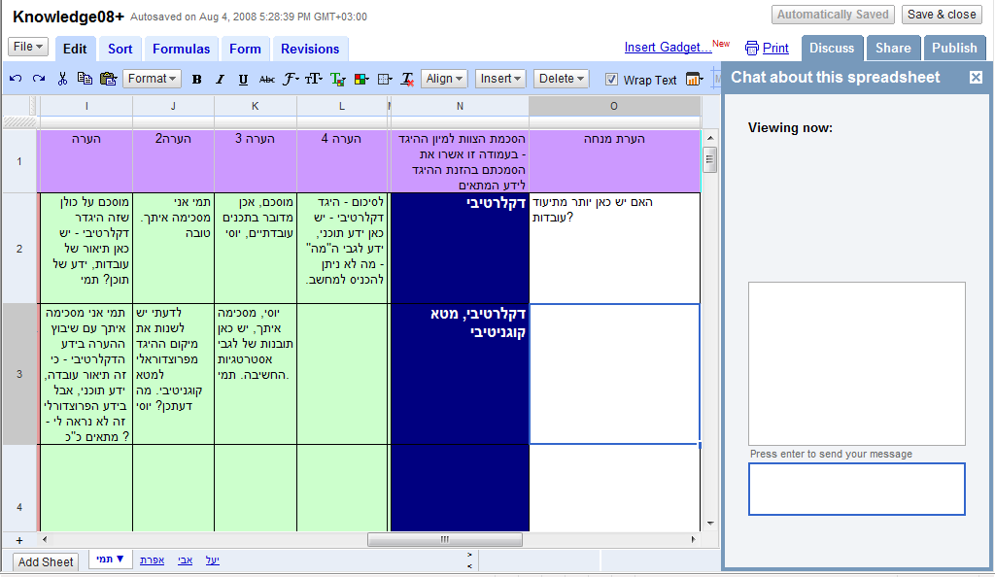
תיאור הסביבה הלימודית

Slide 17
שיטת המחקר
מדדי הישג אישיים:
א. פעילות אישית בפורום הקורס:
באיזו מידה הסטודנט היה פעיל בדיונים:
כמה שאלות יזם?, כמה הפניות מידע הציע?
ב. ידע אישי במסד מתוקשב: הסיווג האישי של
היגדי הפורום לסוגי ידע – כמה סיווגים נכונים?
מדד הישג קבוצתי:
ג. ידע קבוצתי במסד מתוקשב: נכונות הסיווג הקבוצתי של היגדי הפורום לסוגי ידע – סה"כ סיווגים נכונים

Slide 18
)N=44תוצאות (
18
17.1
17
16
15.8
ידע אישי במסד
מקוון
15
15.4
ידע קבוצתי במסד
14
מקוון
14.2
13
12
פעילים יותר בפורום
פעילים פחות בפורום

Slide 19
תוצאות
הפעילים ביותר בפורום – השיגו ידע קבוצתי גבוה ביותר במסד, בהשוואה לפעילים פחות.
הפעילים פחות בפורום – ידע אישי גבוה יותר במסד, בהשוואה לפעילים יותר
אך – התרומה לקבוצה – קטנה מאוד
מסקנה:
התרומה לידע הקבוצתי נעשתה על ידי הפעילים יותר בפעילות המקדימה – בפורום.
אפשר לנבא ידע קבוצתי על סמך מידת הפעילות הקודמת.

Slide 20
מסקנות
לומדים בעלי אוריינטציה לימודית שיתופית נבדלים בהישגיהם האישיים והקבוצתיים, זאת בהשוואה ללומדים הנוטים ללמידה יחידנית.
תהליך שונה של בניית ידע אישי לעומת ידע קבוצתי
Distributed learning
ממצאי המחקר מדגישים את החשיבות שביצירת איזון בקבוצות לומדים בסביבות שיתופיות מתוקשבות על-פי האוריינטציה ההתחלית שלהם ללמידה קבוצתית.
עבודה שיתופית בסביבה מתוקשבת צריכה לקחת בחשבון את הנטייה הראשונית של הלומדים, יותר מאשר את הידע האישי.

Slide 21
המשך המחקר
לבחון ולאפיין את אופי תהליך בניית הידע באמצעות:
מדדי השתתפות, אינטראקציות חברתיות,
מדדי הנמקה ומדדים אפיסטמיים (Weinberger & Fischer, 2006).

